Slide 1


成都自由火跑酷团队
街头极限 影视运动

Slide 2

自由火跑酷团队是一个以跑酷运动教学培训、商业演出和影视、广告拍摄为主的专业跑酷团队。 团队训练馆地址位于高新区公济桥路91号，现拥有最专业的跑酷教练和运动员近30人，会员上百人，是四川地区最具实力和影响力的跑酷团队，在圈内有着很高的团队形象和知名度！
团队坚持以“人才”为本，聚集蜀地顶尖跑酷选手和优质资源，与国内众多电视台、广告公司、影视公司和极限运动俱乐部有过合作。
团队介绍

Slide 3
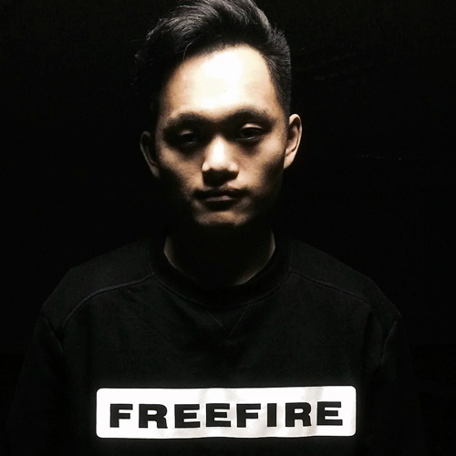
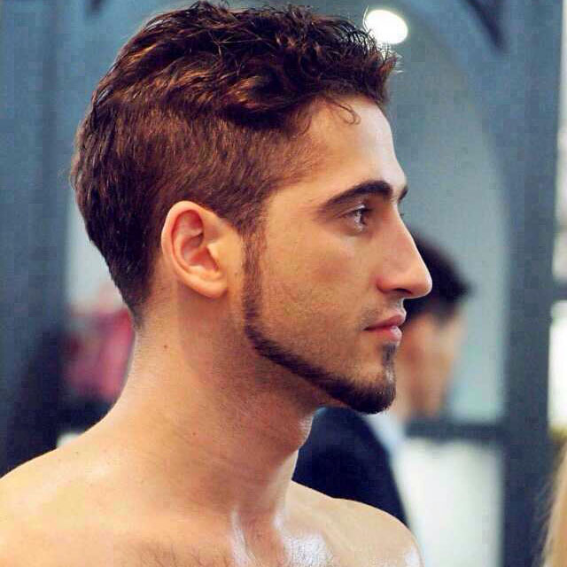
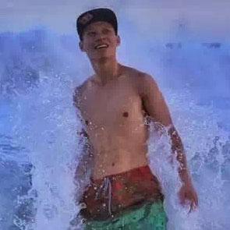
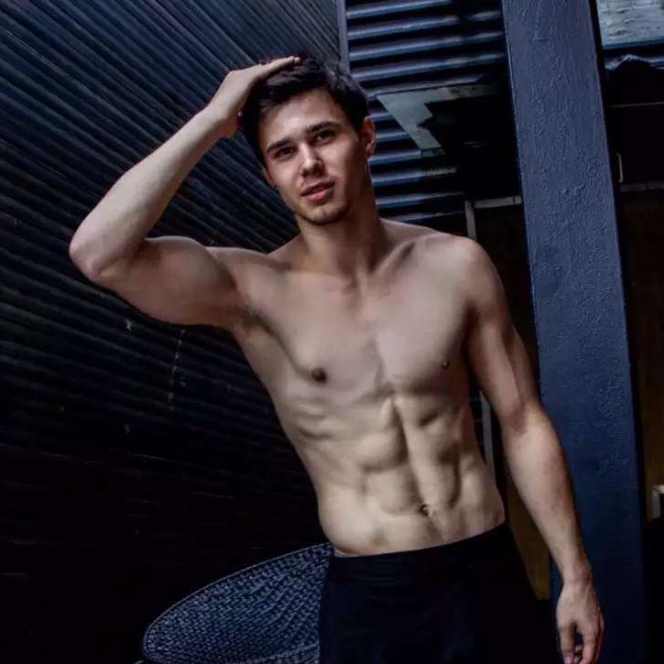
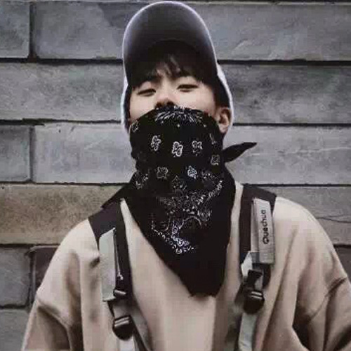
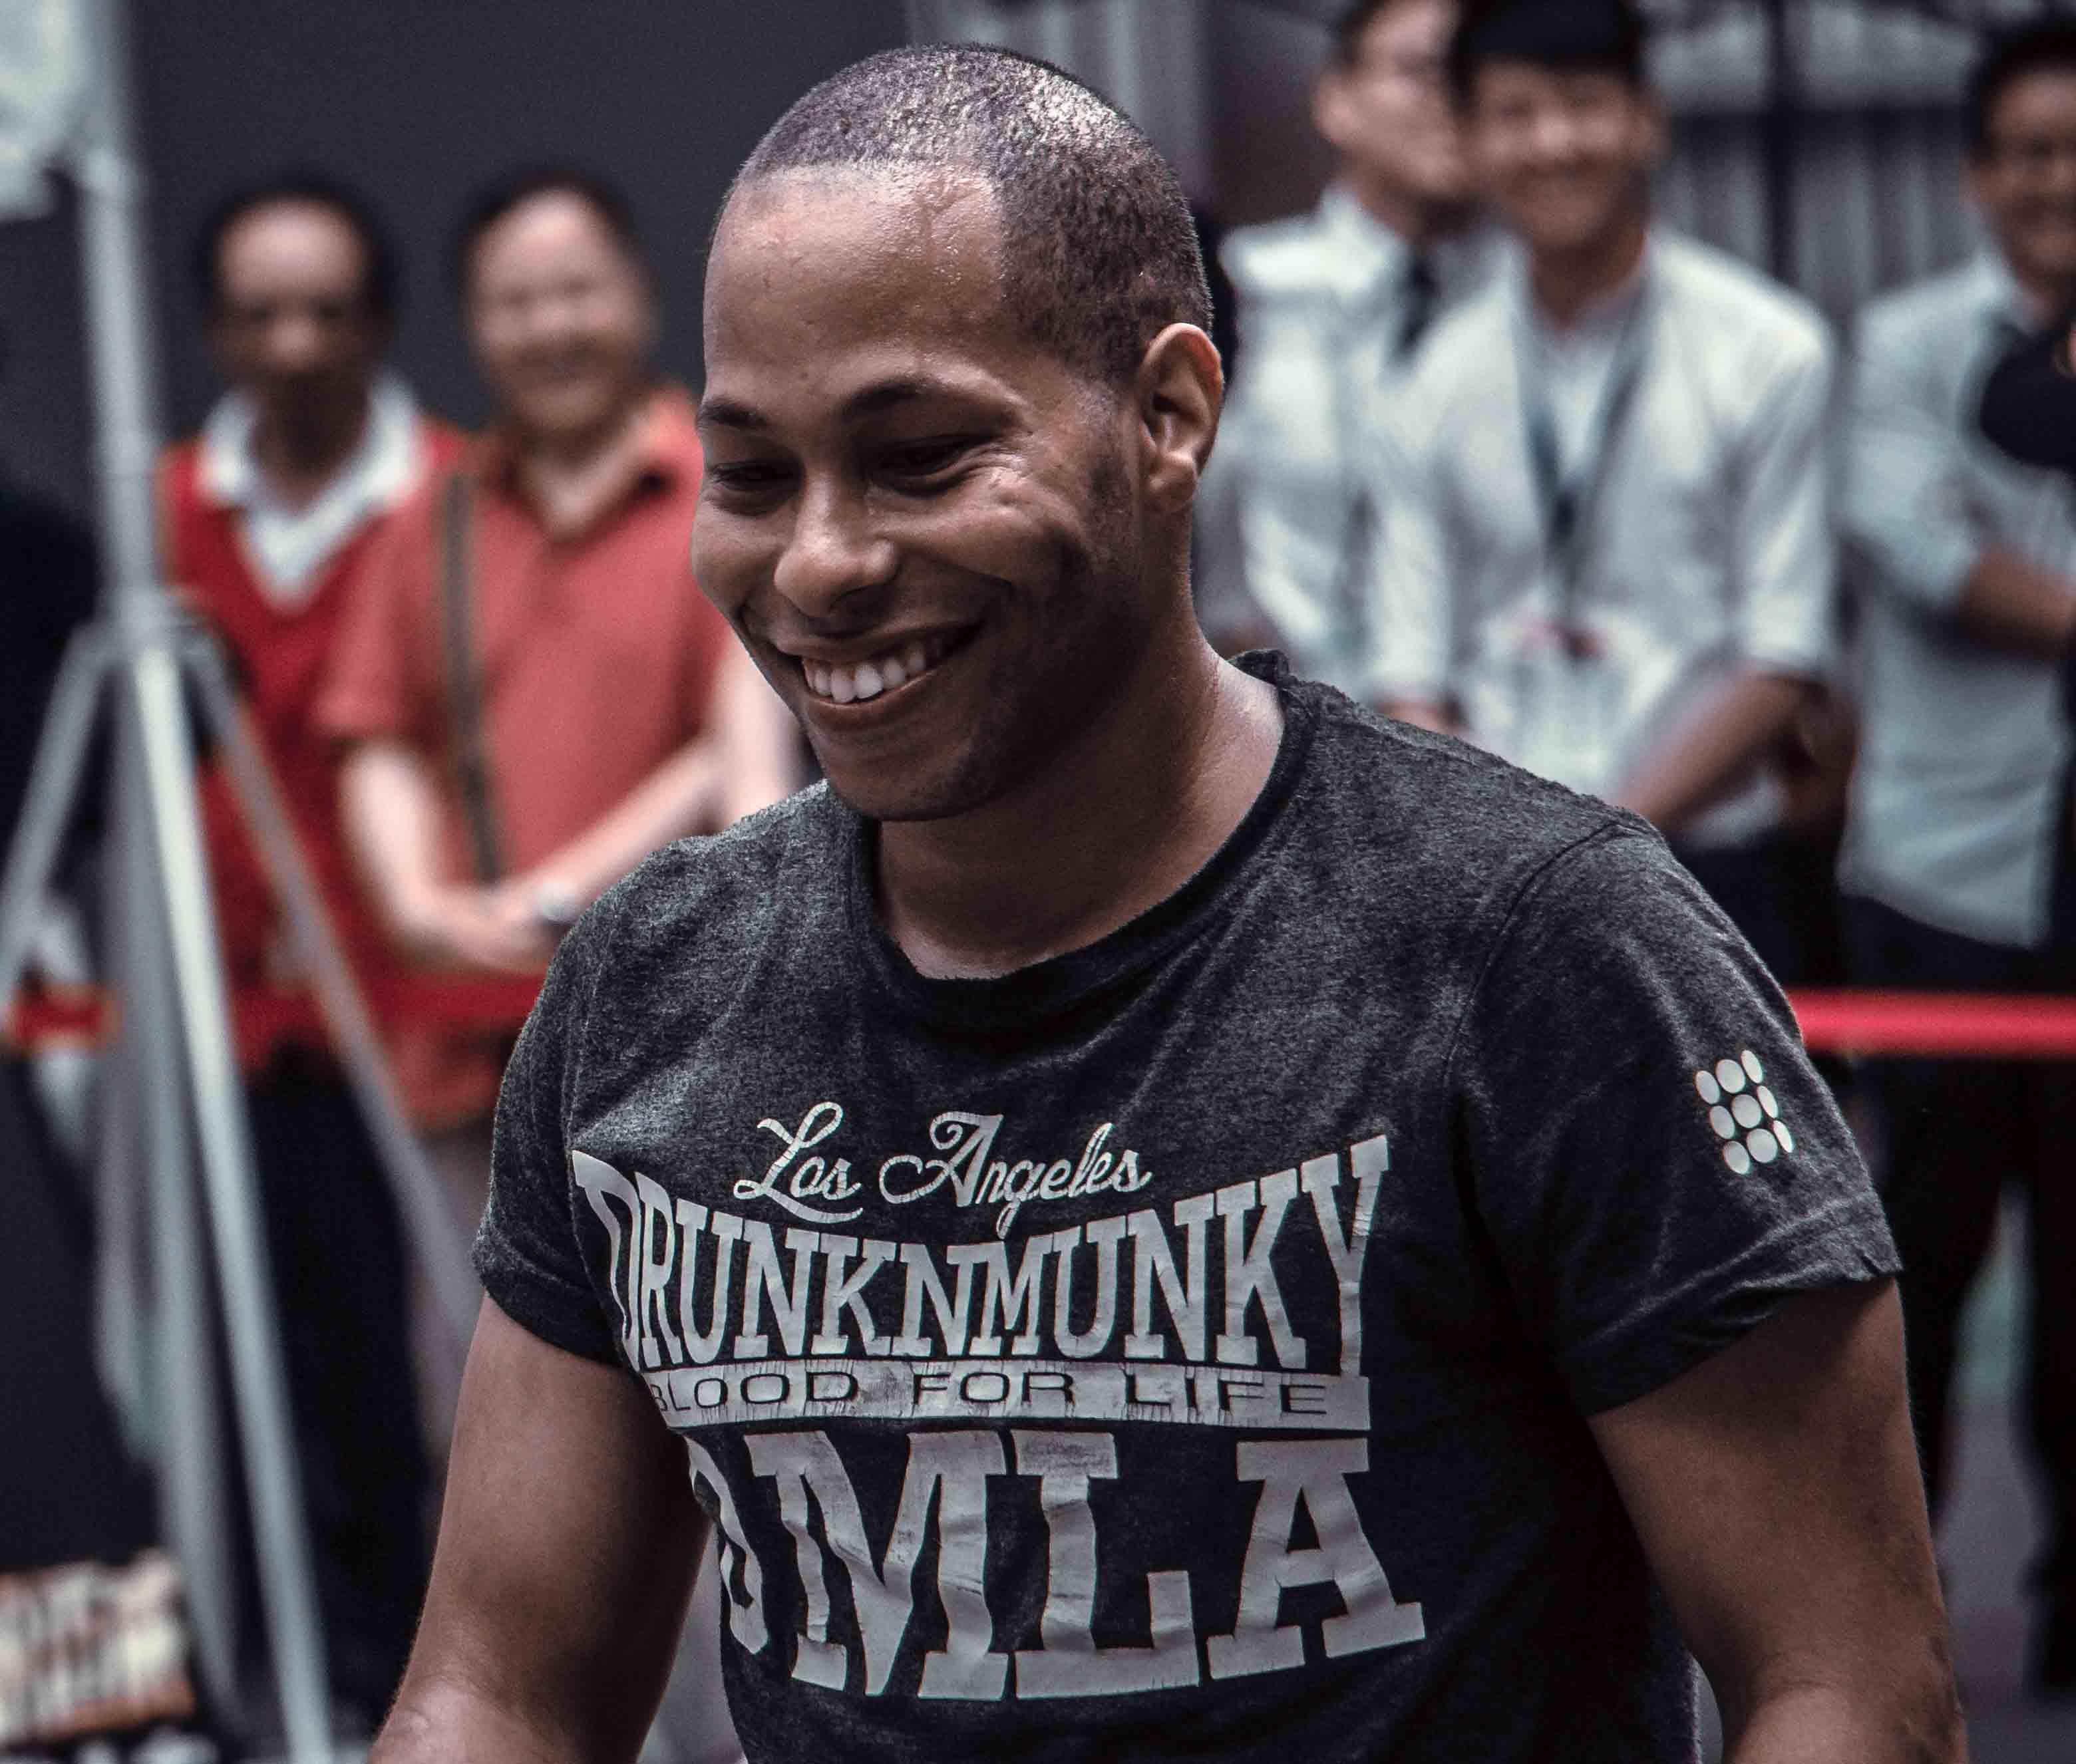
主创人员介绍
付仲欣
职业跑酷运动员 跑酷教练
Tema
乌克兰人
跑酷、极限武术演员
何意瑜
2015年红牛全国跑酷
总冠军
Yarik
乌克兰人
跑酷、跆拳道演员
王瑞
职业跑酷运动员 跑酷教练
Surreal Gary
英国人 跑酷演员

Slide 4
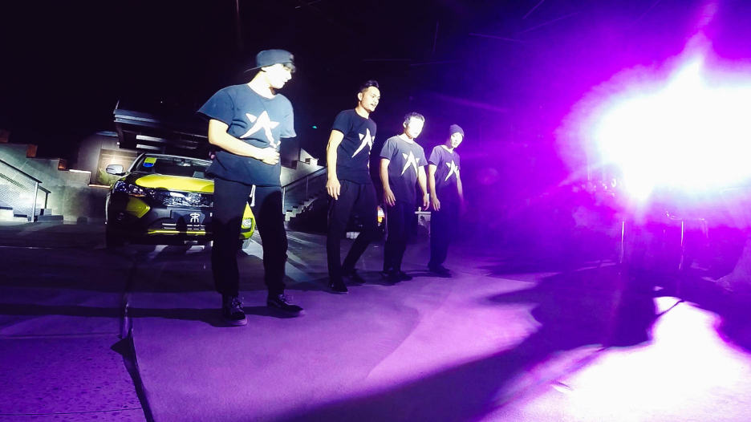
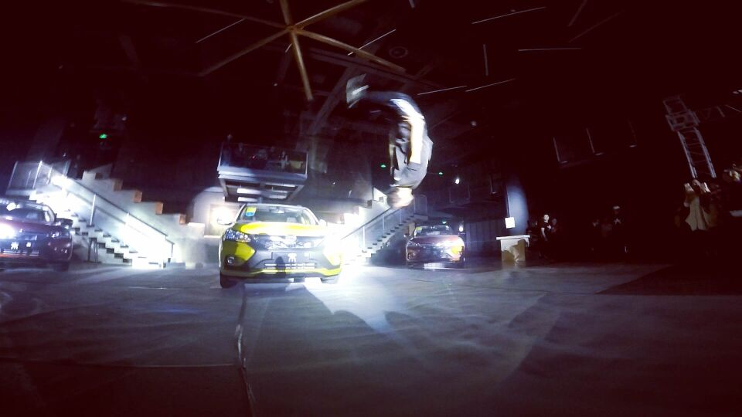
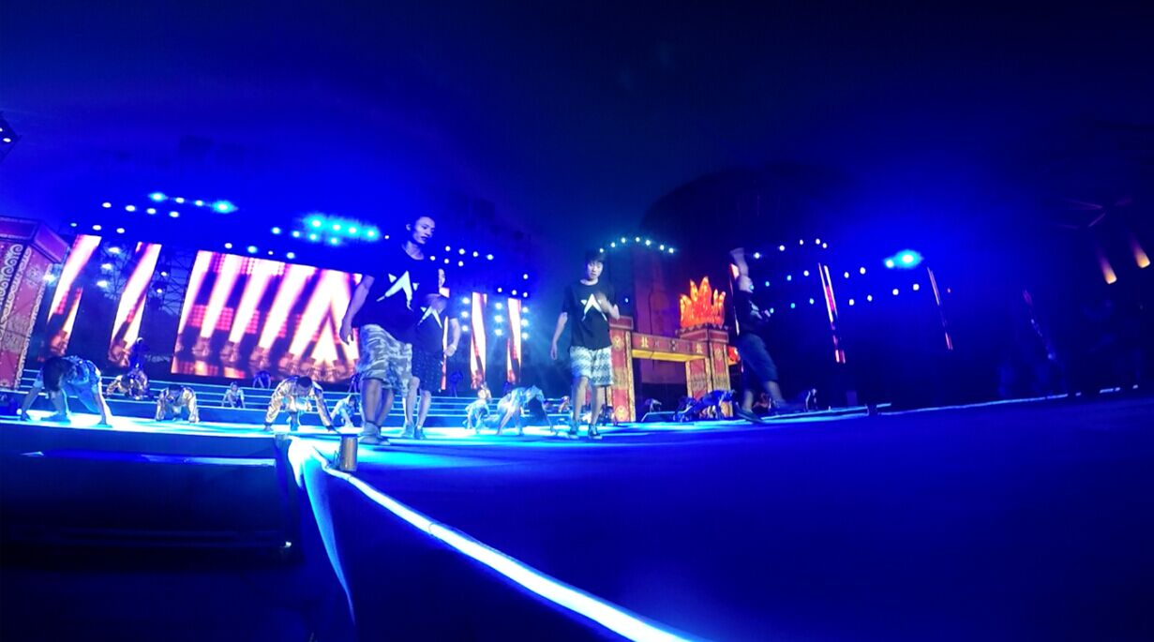
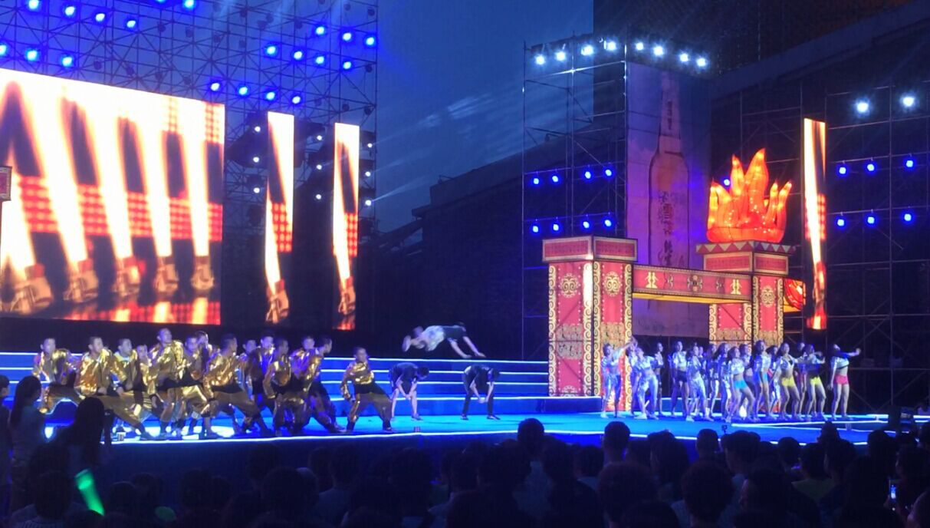
商业演出/影视拍摄
2015.9在安徽卫视男生女生向前冲节目中，代表成都队参加城市对抗赛。
2015.9队员参加江苏卫视极限勇士节目。
2015.10比亚迪-宋成都上市发布会--跑酷开场秀。
2015.11受邀参加成都市广播电视台体育产业运营平台成立大会。
2015.12受新华网邀请参加2015四川省大学生新媒体创新大赛颁奖礼--跑酷开场秀。
2016.3参加四川省第七届乡村旅游节跑酷运动推广活动及专场表演。
2016.4俱乐部受邀成都万象城万人蹦床派对表演。
2016.5参与武侠跑酷创意片《侠盗》、剑网三网游宣传片、成都东郊记忆宣传片拍摄。
2016.12参与成都中英人寿保险公司晚会跑酷开场表演。
参与安徽卫视、四川卫视、成都电视台《运动成都》栏目、武侯区电视台、蓉城
生活帮、成都电视台深夜快递、成都电视4台等多家电视台报社的活动及采访。

Slide 5
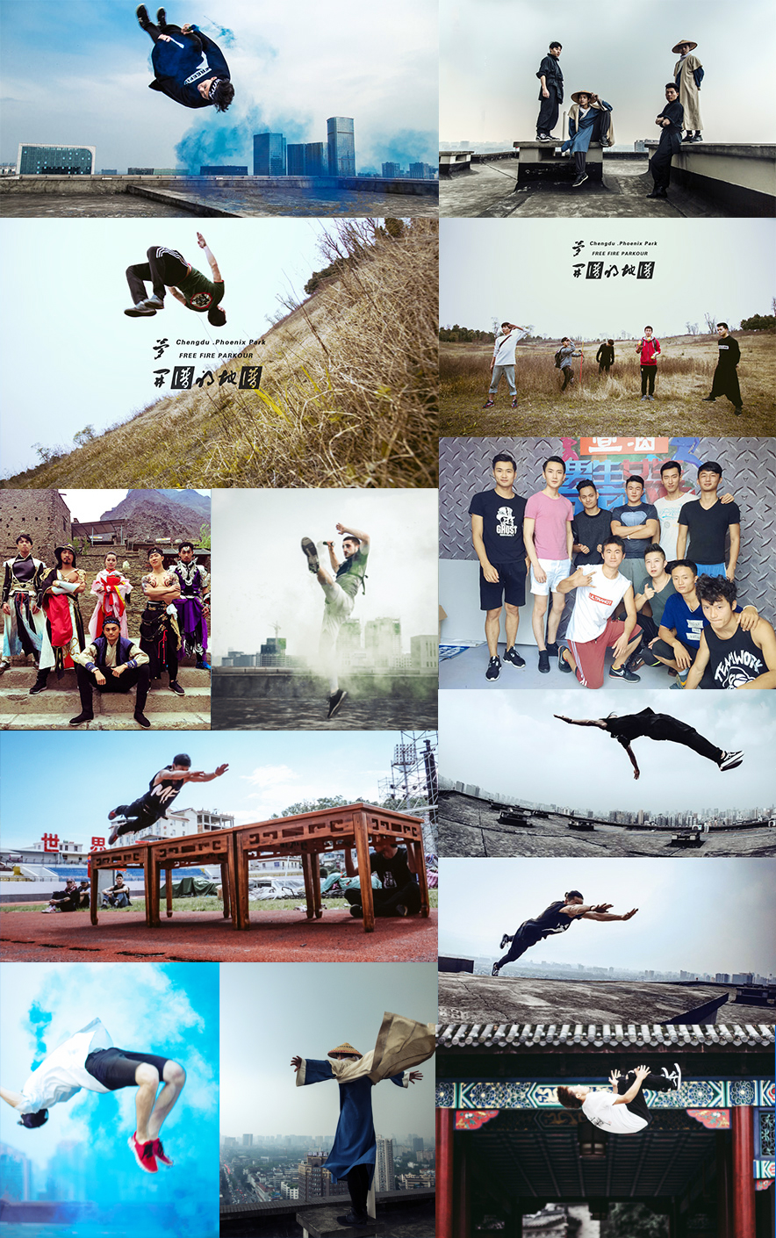
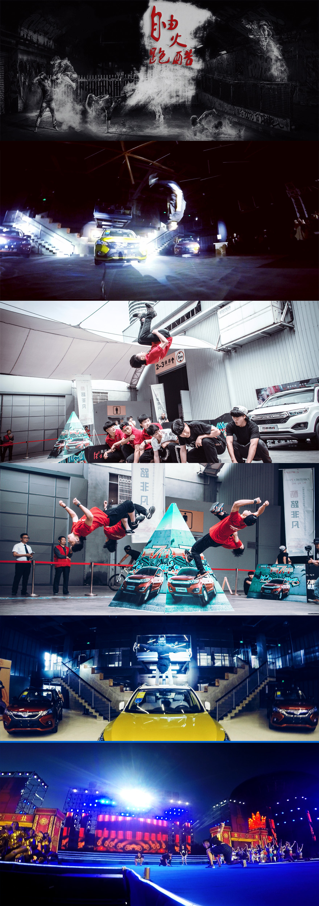
成都自由火跑酷团队现积极推广街头极限运动，致力于影视运动文化传播，影响了新一代的年轻人。欢迎跑酷培训，商业表演，影视、广告拍摄等合作联系。
阿星 微信/电话： 18380450068
何意瑜 微信/电话： 18109090991

Slide 6
Thanks!

